Slide 1
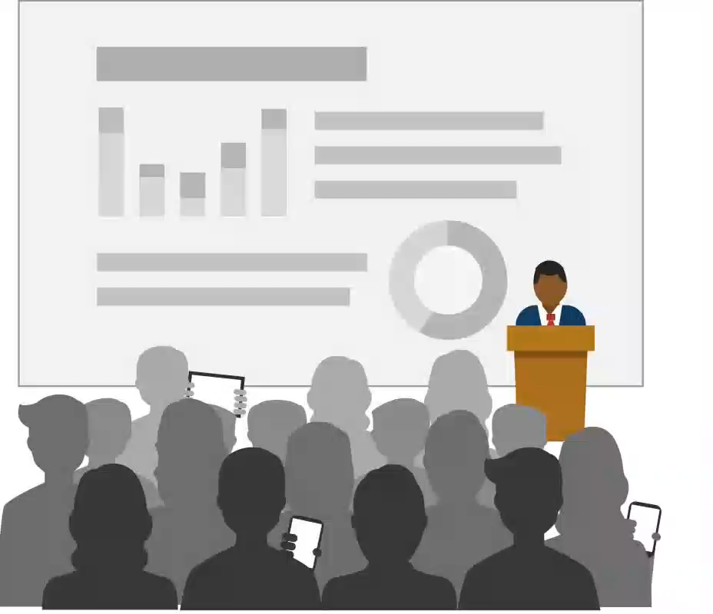


Смотрите эту презентация на своем языке в приложении Microsoft Translator или же в любой веб-браузере.
Follow along with this presentation in your language on the Microsoft Translator app or on any web browser.
Verfolgen Sie diese Präsentation in Ihrer Sprache, auf der Microsoft Translator-App oder einem beliebigen anderen Web-Browser.
Suivez cette présentation dans votre langue sur l'application « Microsoft Translator » ou sur n'importe quel navigateur Web.
在微软翻译（Microsoft Translator）应用或任何网页浏览器上跟随此演示文稿 ，请选择您首选语言版本的演示文稿。
www.translate.it/TZUCR
Microsoft Translator работает на основе машинного обучения. Любая предоставляемая вами голосовая или текстовая информация будет использоваться для улучшения продуктов и услуг Microsoft.

Slide 2

Защита технологических сетей с использованием Azure Defender for IoT
Кирилл Богданов
Эксперт по решениям Microsoft в области ИБ
Microsoft

Slide 3
Agenda:
Содержание:
Чем защита технологических сетей отличается от защиты ИТ инфраструктуры
Azure Defender for IoT
Возможности
Варианты развертывания
Демонстрация
Опыт использования в Standoff
Https://aka.ms/Standoff2020_MSDef_IoT

Slide 4
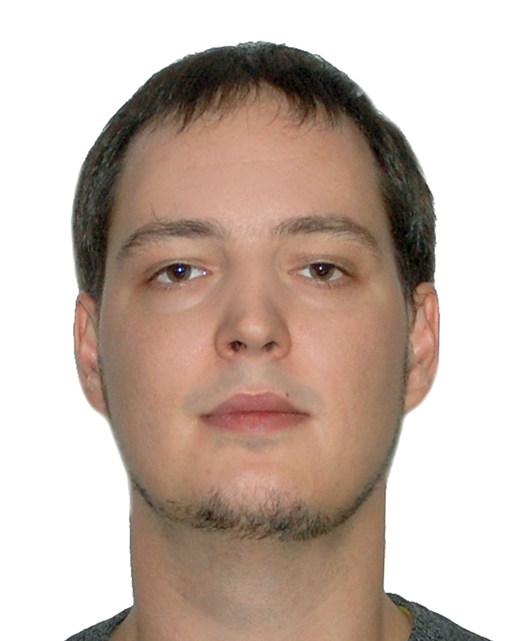
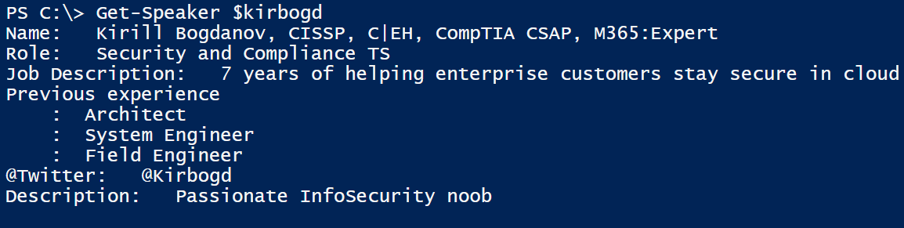
Обо мне
Kirill Bogdanov

Slide 5
Защита ОТ
vs
защита ИТ

Slide 6
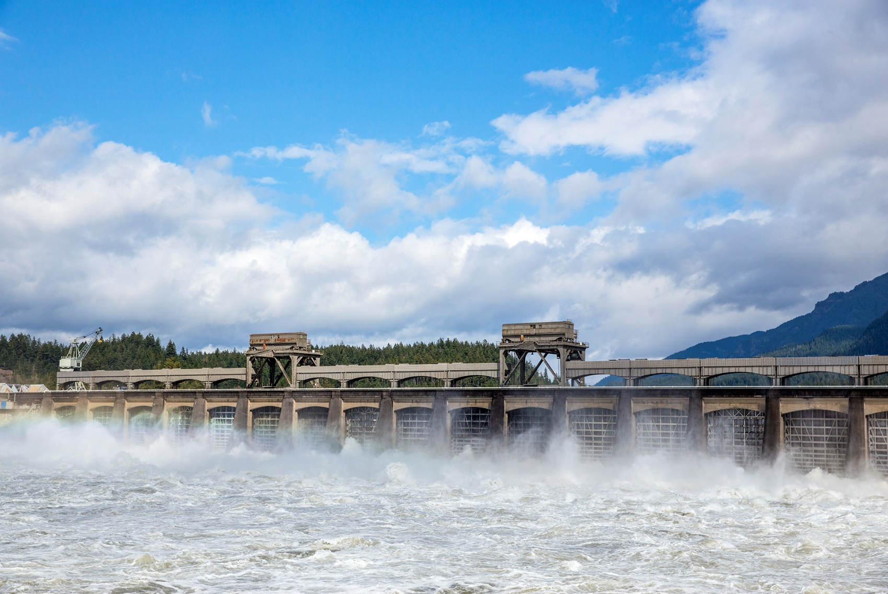
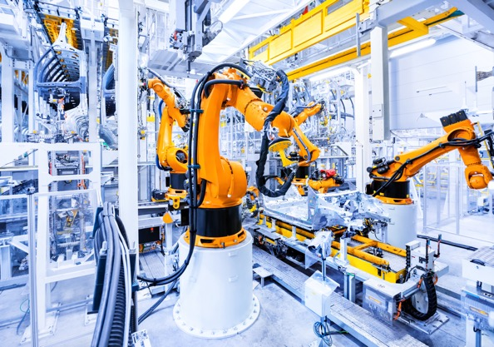
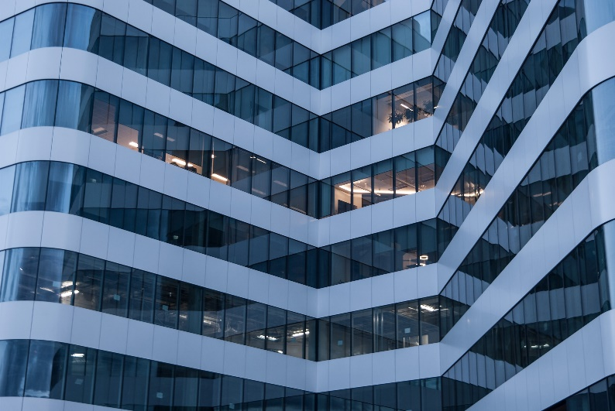
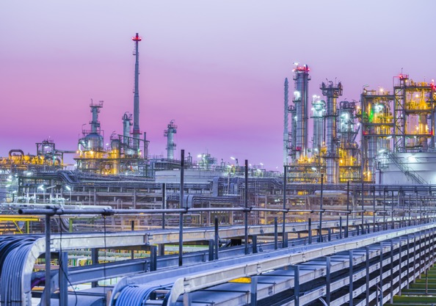
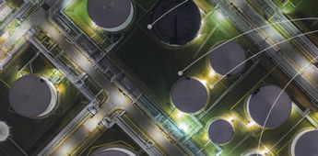
Определение безопасности Operational Technology (OT) от Gartner
“The practices and technologies used to protect people, assets and information involved in the monitoring and/or control of physical devices, processes and events.”
Производство, энергетика и водоснабжение, умные здания, химическое, фарм производства, нефтегаз, добыча, торговля и др.

Slide 7
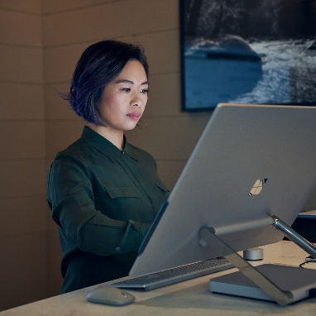
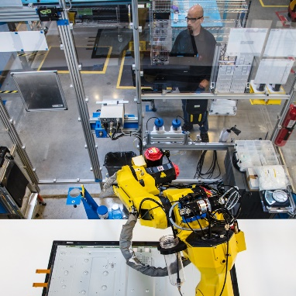
Различия IT и OT безопасности
ИТ безопасность
OT Безопасность
Конфиденциальность и приватность
данных
Безопасность и доступность
Стандартные протоколы и устройства
Специализированные протоколы, устройства,
устаревшие ОС
Высокий уровень связанности с сетью
Традиционно изолированные сети
Множественные уровни
контроля и телеметрии
Минимальное или отсутствующее
понимание рисков IoT/OT

Slide 8
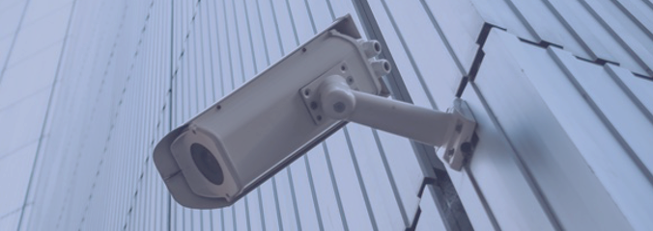
Риски IoT/OT = бизнес-риски
Кража интеллектуальной собственности
Финансовые потери
Безопасность
Злоумышленники компрометируют подключенные к интернет устройства, для получения доступа к интеллектуальной собственности в корпоративных сетях (обнаружено Microsoft Security Research).
Разрушительный вредоносный код выключает фабрики по всему миру, вызывая потери в десятки и сотни миллионов долларов (WannaCry, NotPetya, LockerGoga, Ekans, …).
Вредоносный код эксплуатирующий уязвимости СКУД нацелен на сотни тысяч устройств ежедневно в сотнях стран

Slide 9
Azure Defender for IOT

Slide 10
Возможности

Slide 11
Решение для управления безопасностью неуправляемых устройств IoT/OT без агентов
Обнаружение активов IoT/OT
Какие у нас есть устройства и как они коммуницируют?
Операционная эффективность
Как обнаружить причину некорректной работы или ошибки настройки оборудования?
Управление рисками и уязвимостями
Какие риски грозят и какие возможны компенсирующие меры для защиты наших самых ценных активов?
Унифицированный мониторинг и руководство безопасностью ИТ и IoT/OT
Как сгруппировать компоненты IT/OT?
Как использовать существующие процессы и инструменты для централизации безопасности IT/OT в центре управления безопасностью (SOC)?
Как при аудите продемонстрировать что наше окружение отвечает требованиям безопасности и защиты?
Постоянный мониторинг угроз IoT/OT, реагирование и Threat Intelligence
Как мы обнаруживаем и реагируем на угрозы технологическим сетям?

Slide 12

Как Azure Defender for IoT ложится в NIST Cybersecurity Framework (CSF)
Threat
Insight
Threat Prevention
Threat Detection
Threat Response
Threat Recovery
Идентификация
Предотвращение
Обнаружение
Реагирование
Восстановление
Обнаружение активов
Сопоставление сетевой топологии
Идентификация неавторизованного удаленного доступа и слабых учетных данных
Автоматизированное моделирование угроз OT
Управление угрозами и устранение рисков OT
Встроенная интеграция с фаерволами и NAC
Постоянный мониторинг OT с помощью запатентованной технологии обнаружения аномалий поведения
Аналитика угроз OT
Инструментарий глубокой форенсики и охоты на угрозы
Нативные коннекторы для интеграции с SIEM
Интеграция с инструментами IT Service Management (ITSM) и Security orchestration (SOAR)
Автоматизация создания отчетов
Оповещения об ошибках резервного копирования

Slide 13
Проверено наиболее сложными средами в мире
Здравоохранение из F500
Гостиничный бизнес из F500
CPG Manufacturer (5,000 employees)
ЦОДы Microsoft Azure
Стратегическое соглашение
Потребность в защите устройств IoT (BMS, СКУД, итд.)
Риск = потеря прибыли; репутация бренда; срыв SLA
Интегрирован в процессы SOC с помощью Sentinel
Сотни зданий по всему миру
10,000+ неуправляемых IoT устройств с прямым подключением в ИТ сеть
Надежная защита конечных точек кроме IoT
Риск = смерть пациента приведет к потере репутации и ответственности
Интеграция в SOC с помощью Splunk и IBM QRadar
Отели и казино по всему миру
Угрозы со стороны про-государственных и криминальных группировок
Необходимо защищать неуправляемые устройства IOT для управления энергетикой и BMS
Риск = потеря выручки, репутации, утрата данных клиентов
Развернуто за день включая интеграцию SOC через Splunk

Slide 14
Проверено наиболее сложными средами в мире
Фармацевтический концерн из Top 3
Химический концерн из F500
Центр исследований сельского хозяйства
CPG Manufacturer (5,000 employees)
Развернуто более чем в 65 точках по всему миру
Мониторинг более 30K+ устройств
Гетерогенный OT с 14+ производителями (Schneider, GE, и т.д.)
Централизованное управление из 3 SOCs (US, Европа, Азия)
Интеграция с Splunk, QRadar, ServiceNow CMDB и заявки
Глобальный проект модернизации IIoT
Развернут на заводах в США, Мексике, Китае, Бразилии, Кореи…
Улучшение оценки риска OT с 55% до 90%+ за счет приоритезации
Обнаружили вредоносный код на заводах
Мгновенное обнаружение атаки красной команды и оповещение SOC
Смесь IoT и BMS устройств
Защита IoT сенсоров для мониторинга эмбрионов животных
CyberX обнаружили все сети и устройства за несколько минут
Постоянный мониторинг подозрительного/неавторизованного поведения
Избежали потерь миллионов долларов прямо и косвенно вложенных в исследования

Slide 15
Архитектура

Slide 16
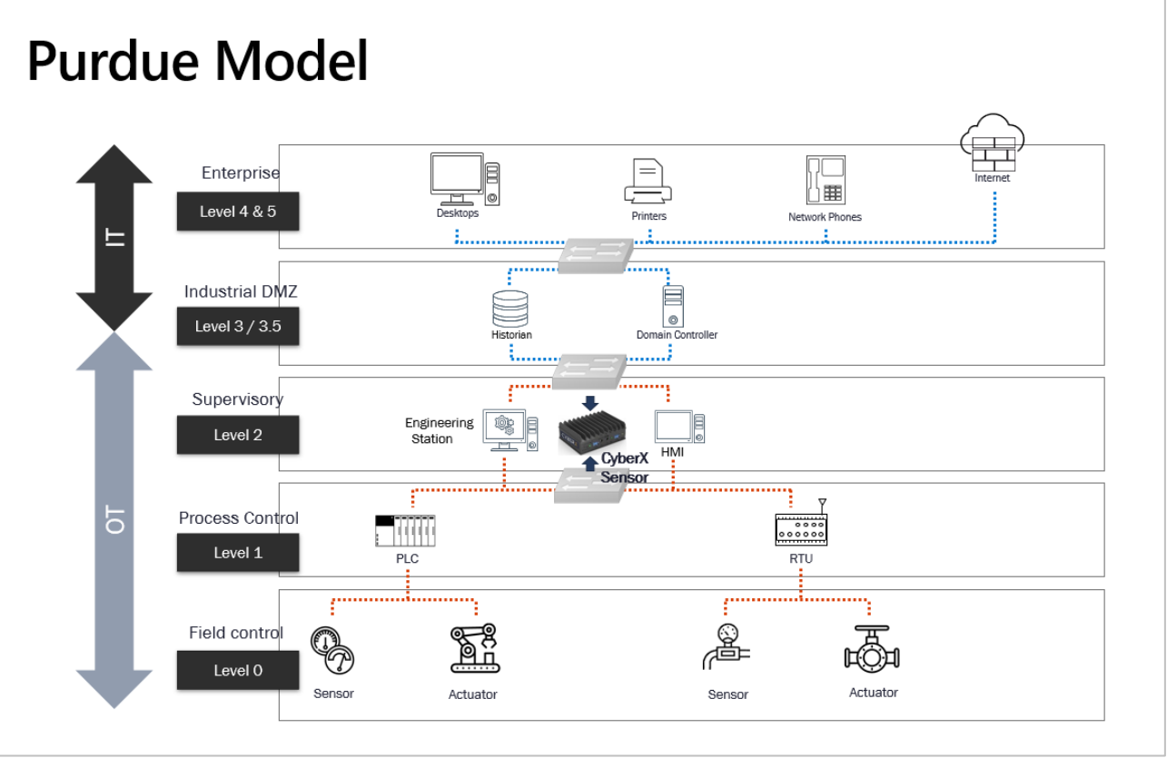

Slide 17
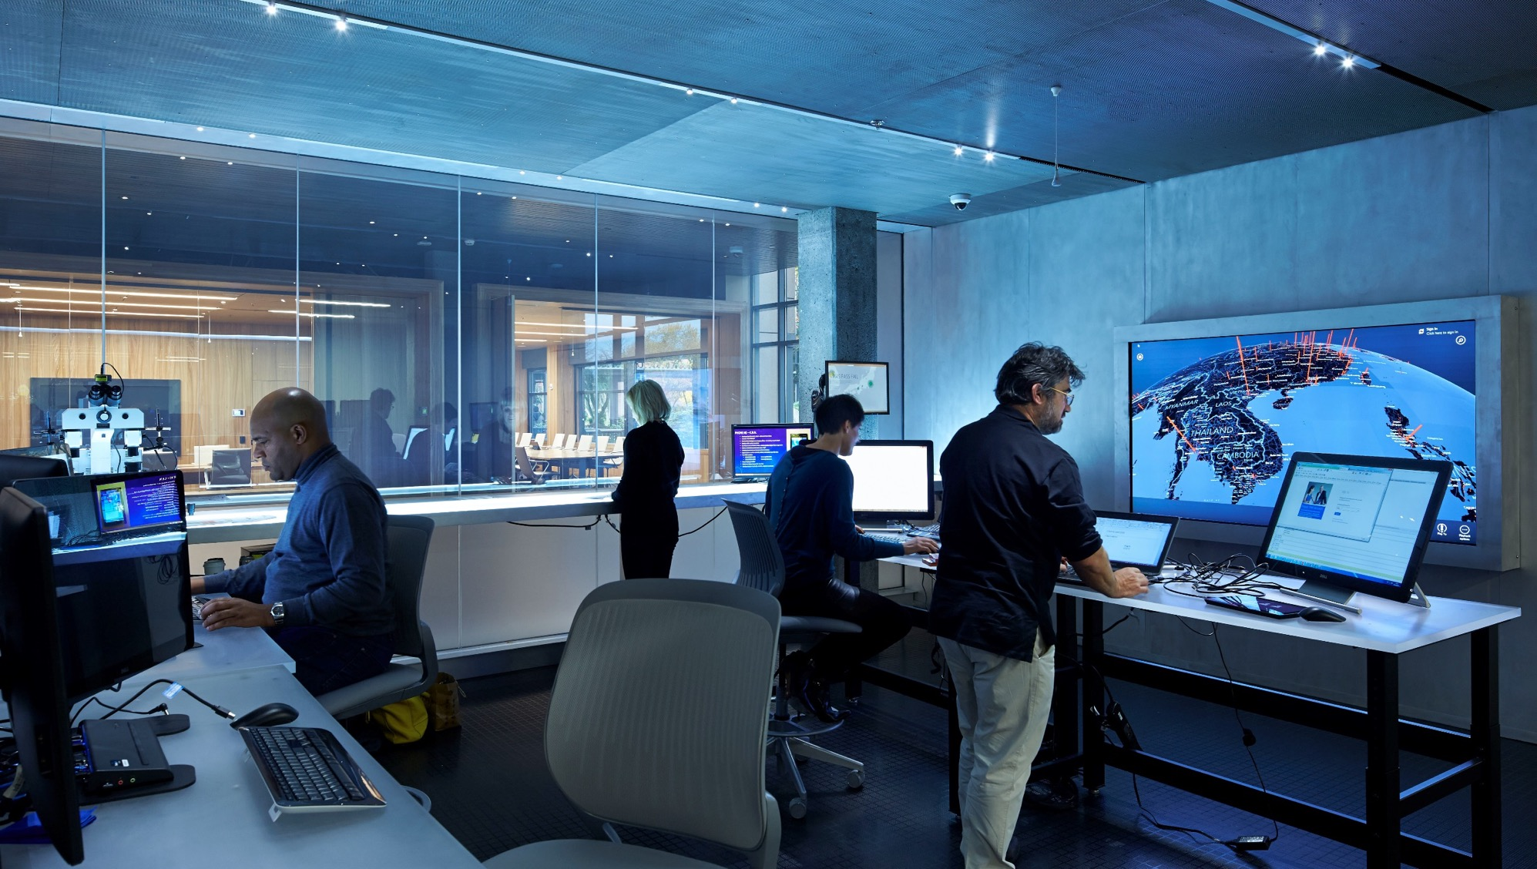

Гибкие варианты развертывания
100% локально
Сенсоры в периметре подключены к SIEM в периметре (Splunk, др.)
Гибридная модель
Локально управляемые сенсоры в периметре подключены к облачной SIEM (например, Azure Sentinel)
Облачная модель
Сенсоры в периметре управляются Azure Security Center и подключены к Azure Sentinel

Slide 18

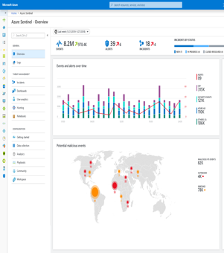
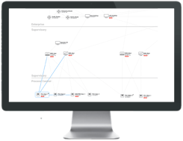




Быстрое развертывание с нулевым влиянием на производительность
Azure Sentinel
Deep Packet Inspection (DPI) с запатентованной системой анализа поведения для OT
Azure Defender for IoT
Оповещения
Сенсор – виртуальное или физическое устройство
Активы
Уязвимости
Угрозы
On-premises or cloud-connected
Также: Splunk, IBM QRadar, ServiceNow, etc.
Пассивный мониторинг (Network Traffic Analysis или NTA)
SPAN порт
Сеть АСУ ТП
Сеть АСУ ТП
Свич

Slide 19
Место средств защиты IoT в портфолио продуктов безопасности Microsoft
Azure Sentinel SIEM/SOAR
Azure Defender for IoT
SQL
Server VMs
Containers
Apps
Network traffic
Azure Defender
Azure Security Center

Slide 20

Azure Sentinel Унифицированный обзор событий IT/OT в первом полностью облачном SIEM/SOAR
Прозрачность процессов IT и OT
ML совмещенный с постоянно обновляемой аналитикой угроз на базе триллионов ежедневных сигналов
Масштабируемость облачных сервисов (SaaS)
Сниженная сложность и TCO
Подробная информация с учетом контекста OT из Azure Defender for IoT
Исследования специфичных для OT угроз от команды Section 52
Сценарии SOAR с учетом специфики OT
Сбор
Реагирование
Обнаружение
Azure Sentinel
Расследование

Slide 21
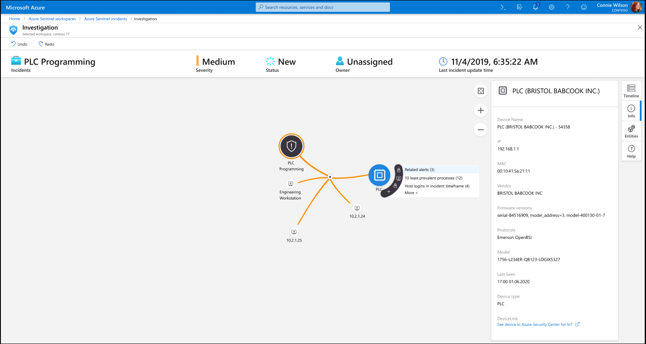
Корреляция оповещений OT в Azure Sentinel

Slide 22
Demo

Slide 23
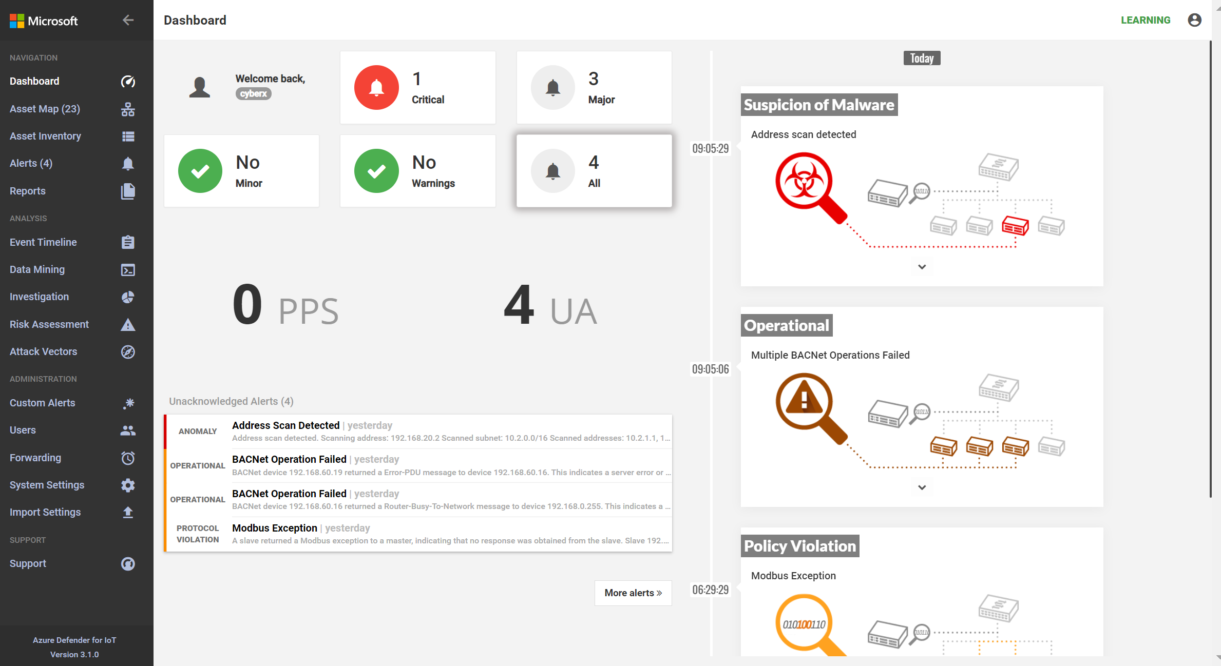

Slide 24
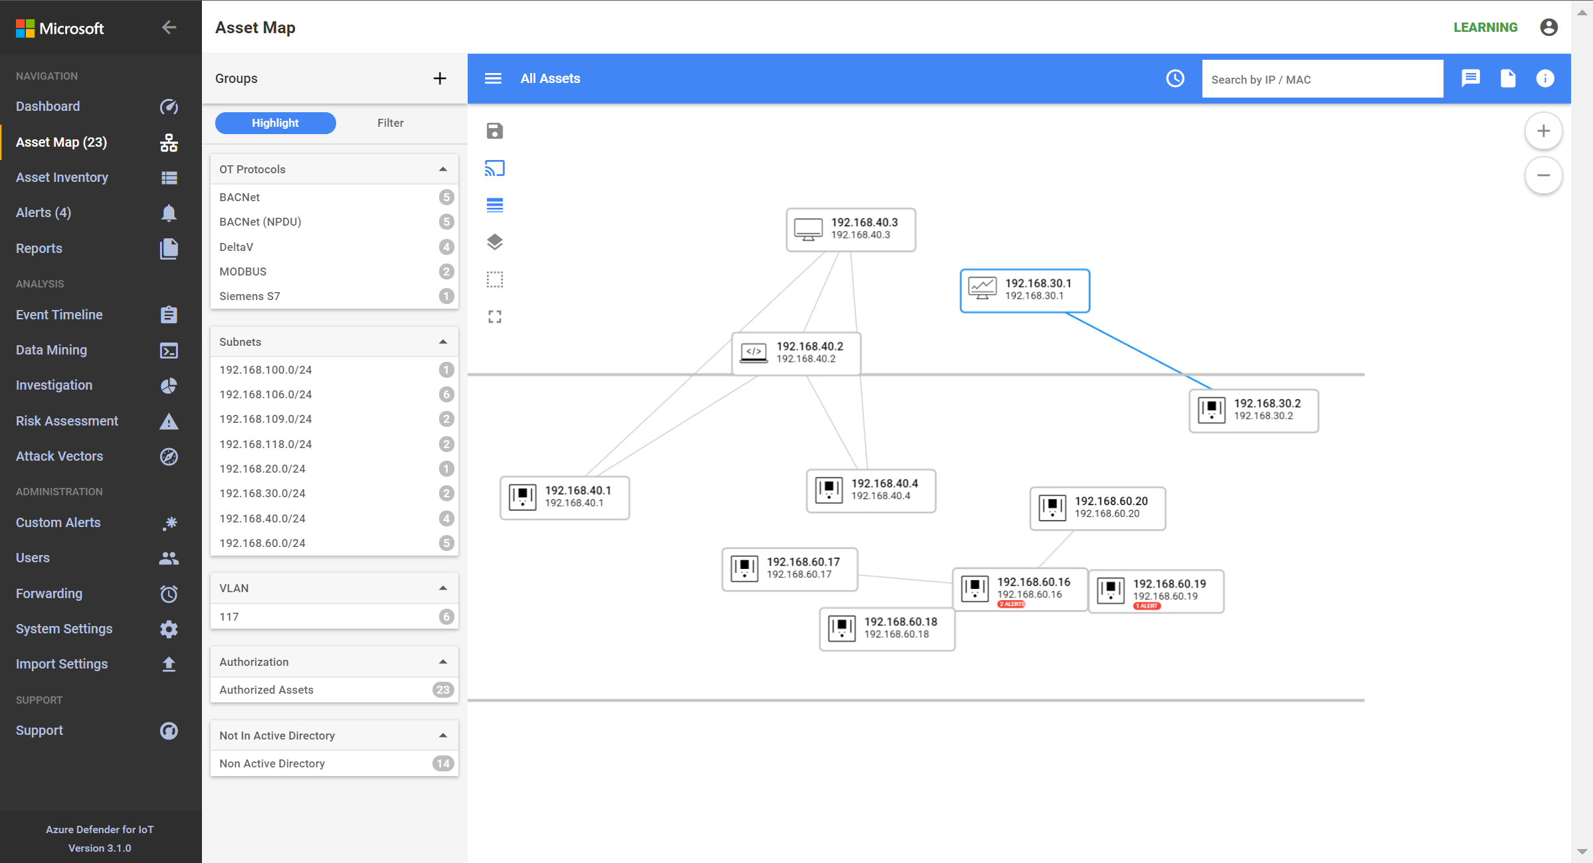

Slide 25
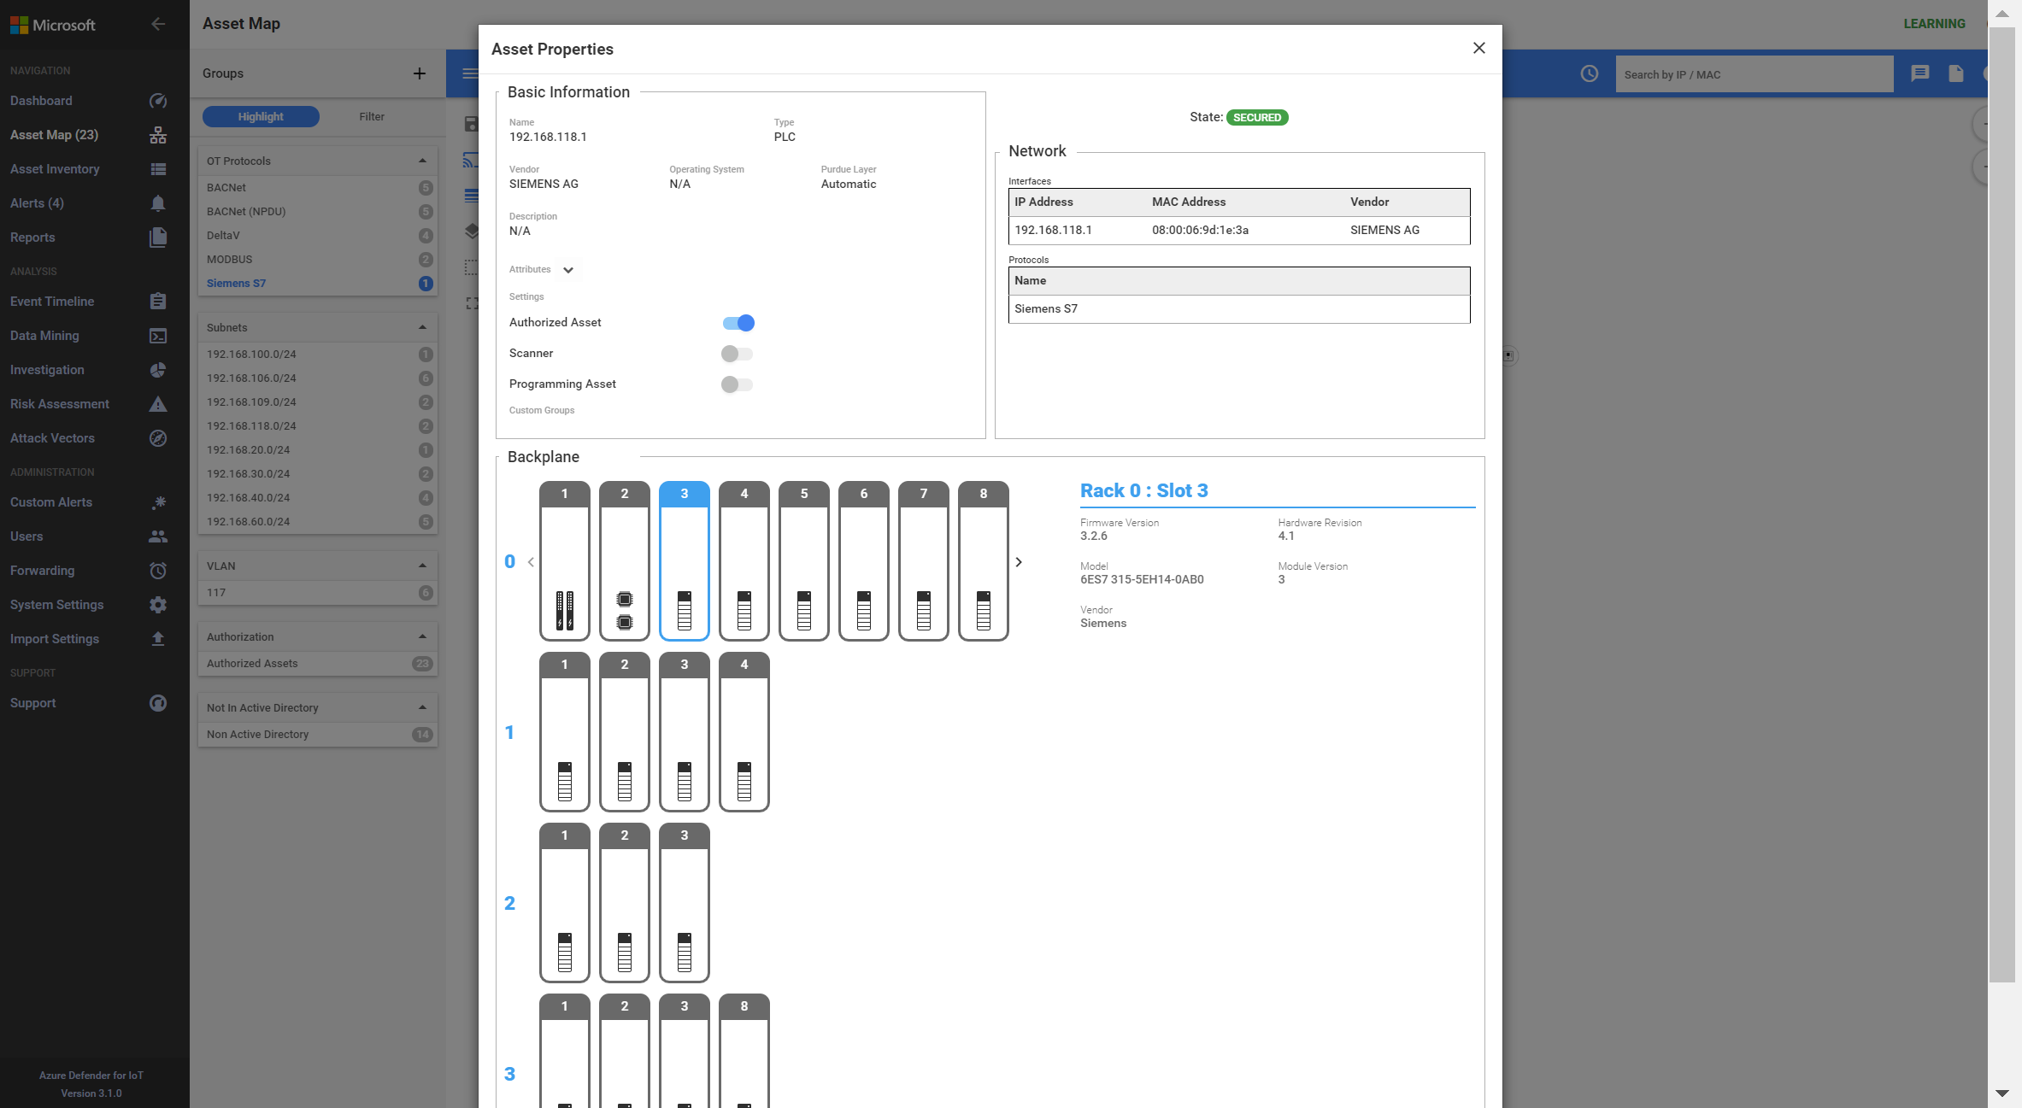
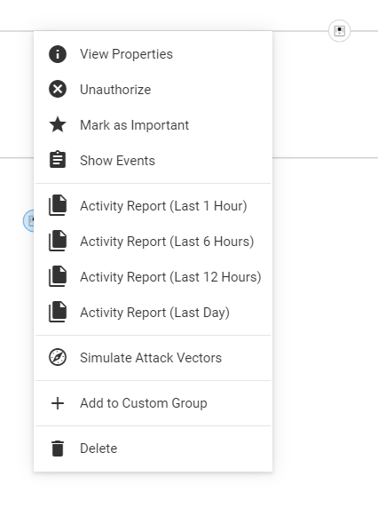

Slide 26
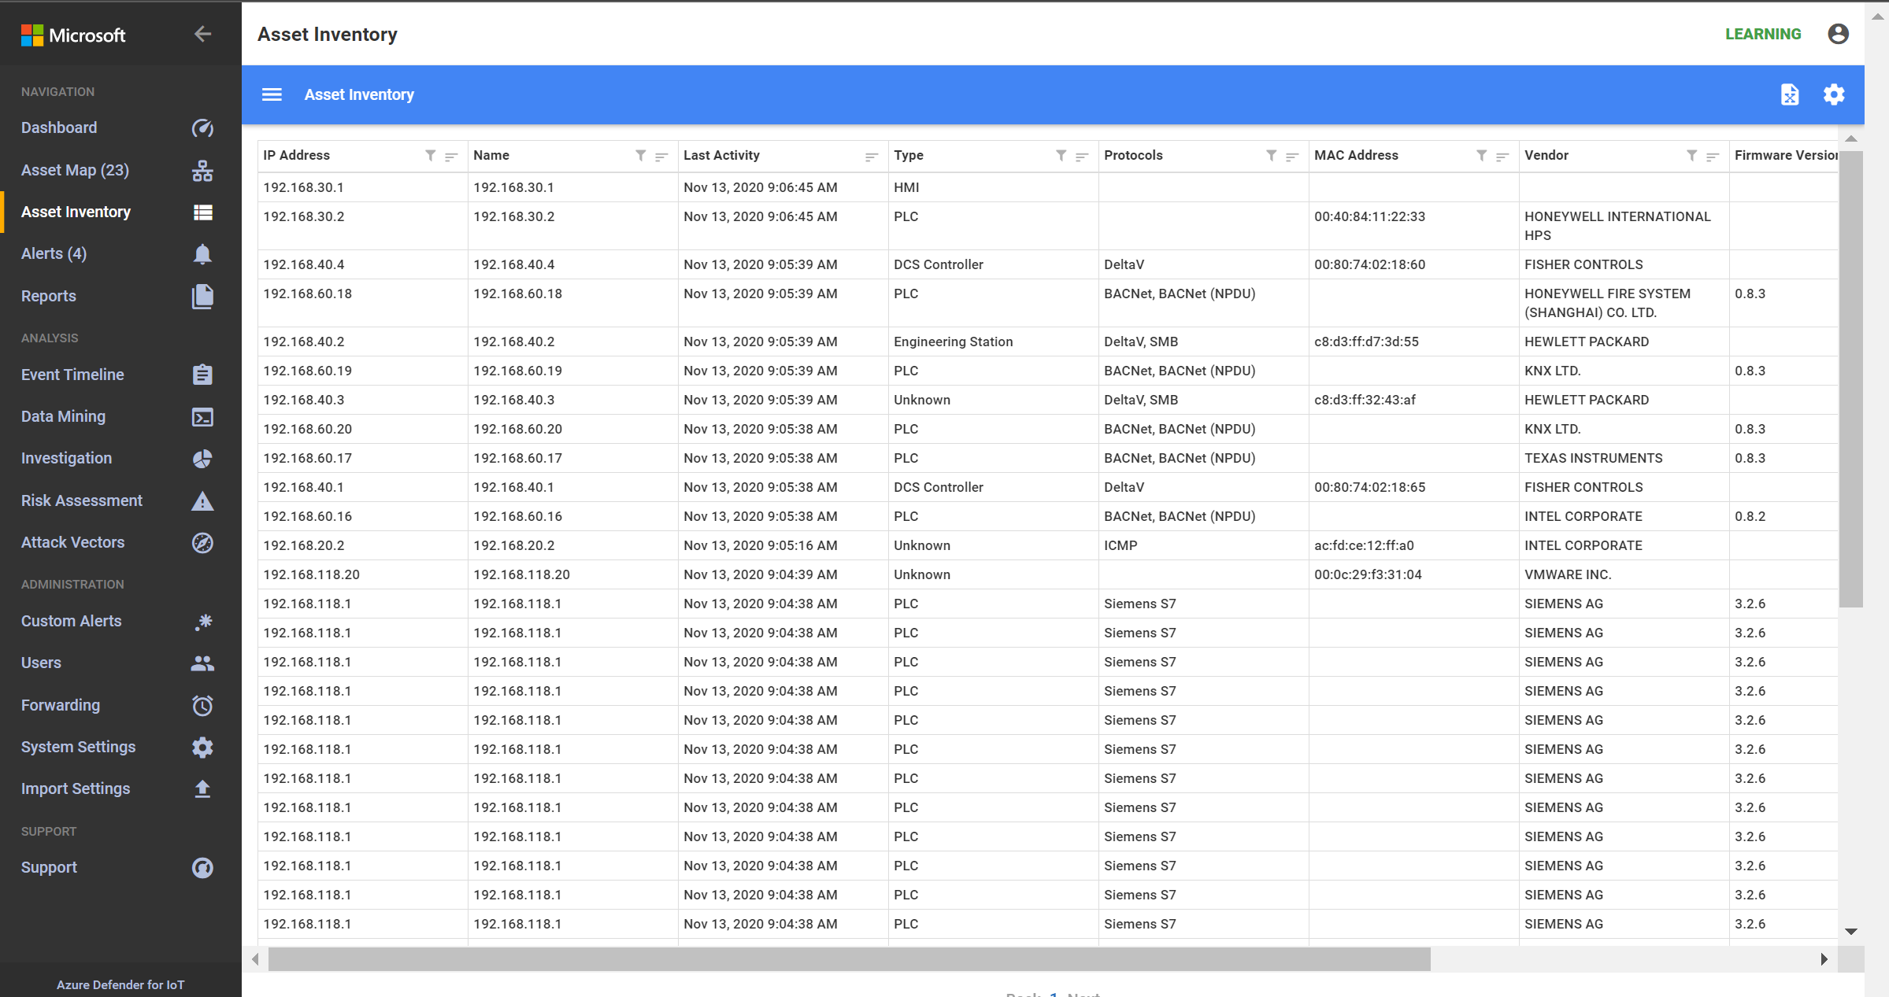

Slide 27
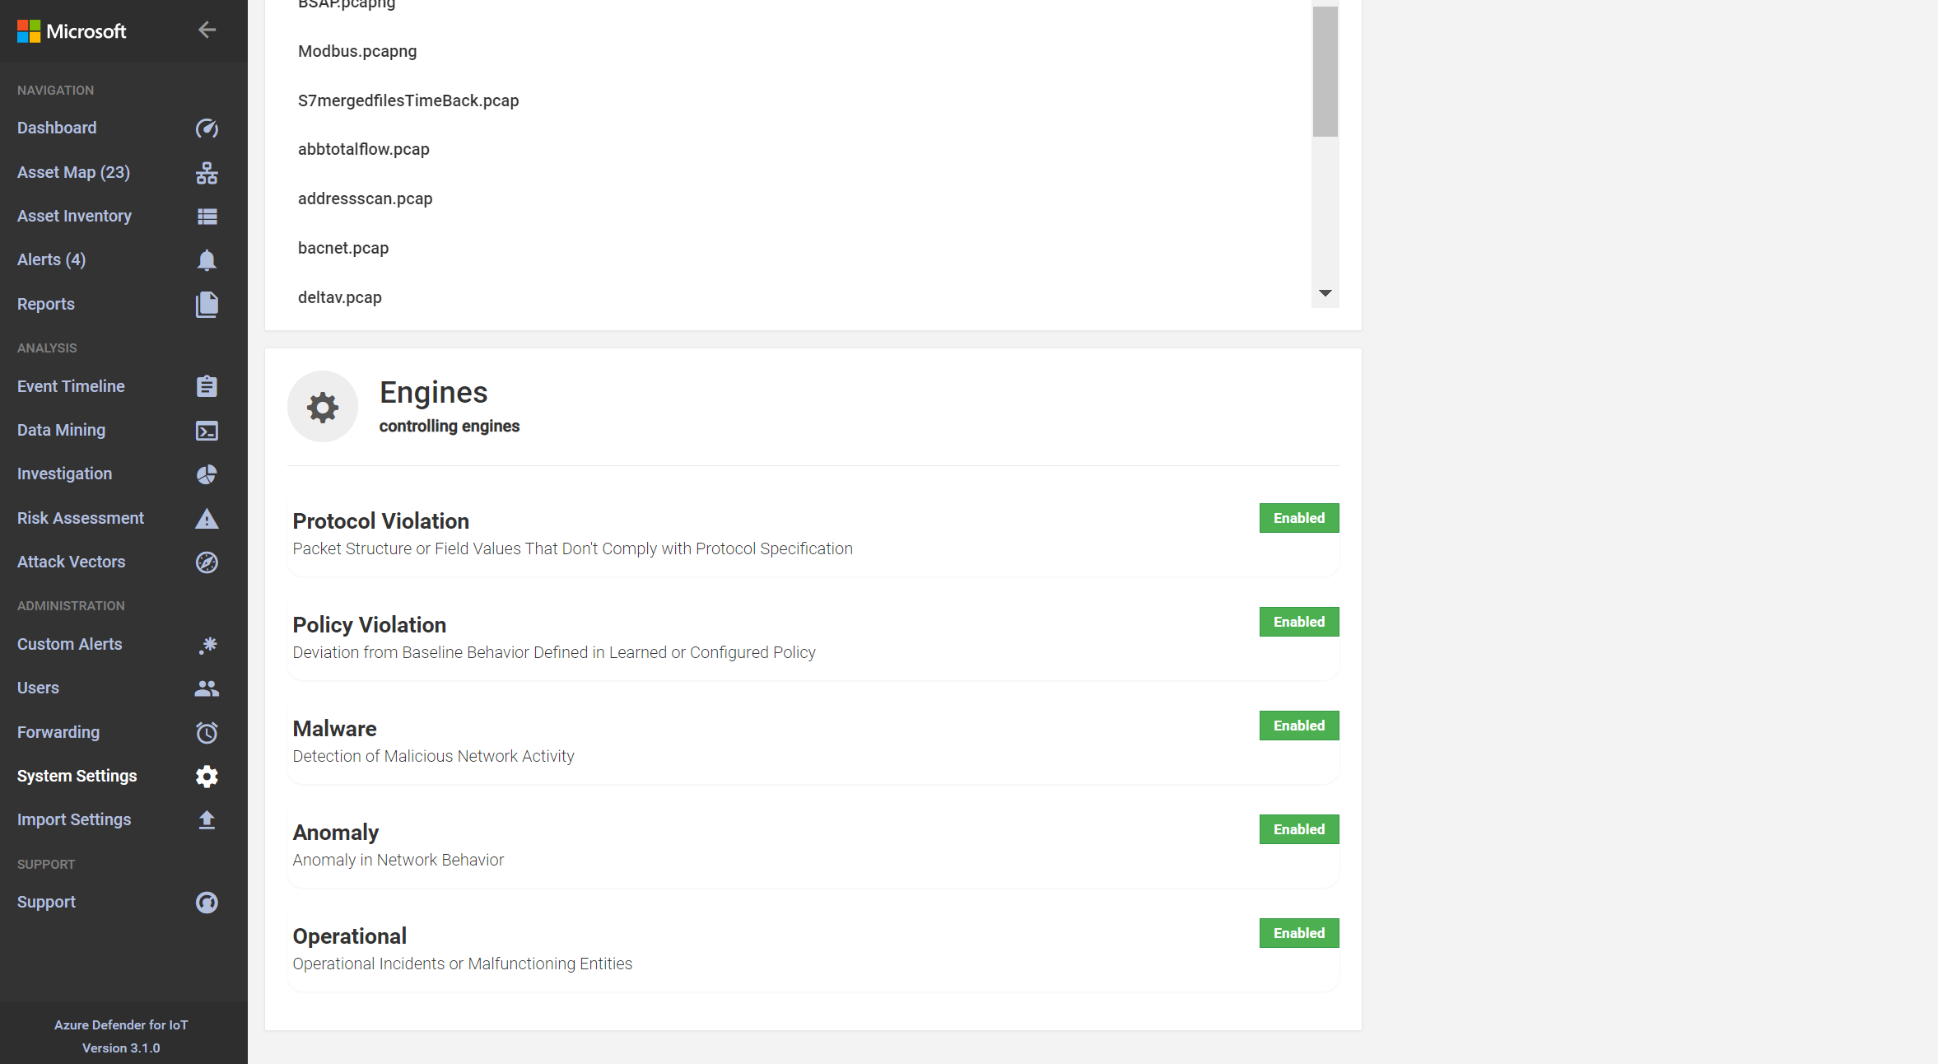

Slide 28
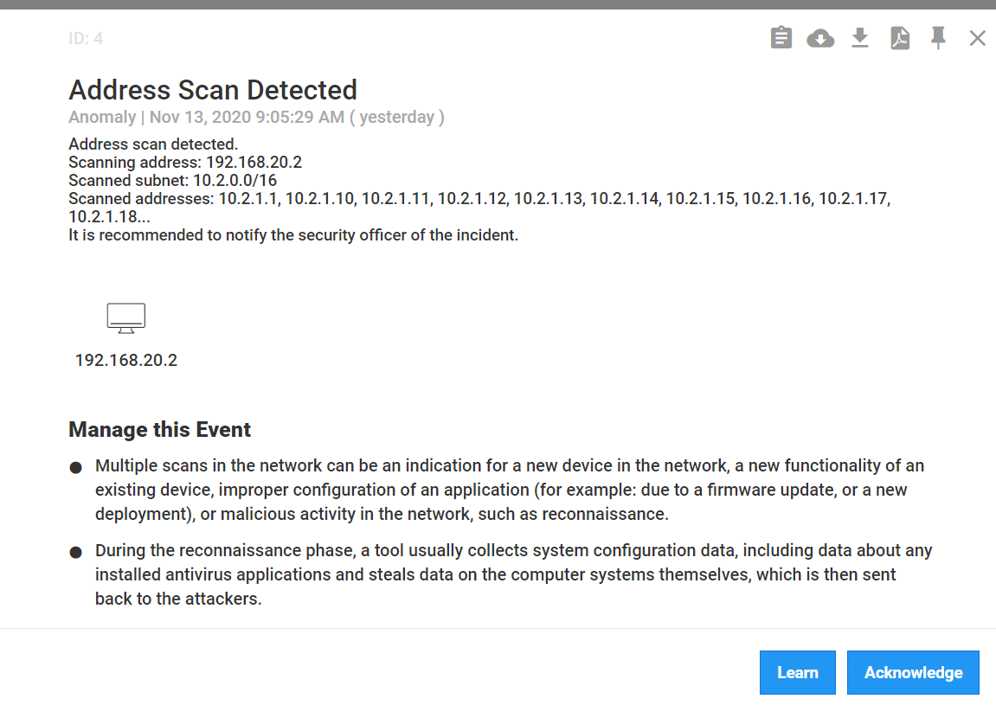
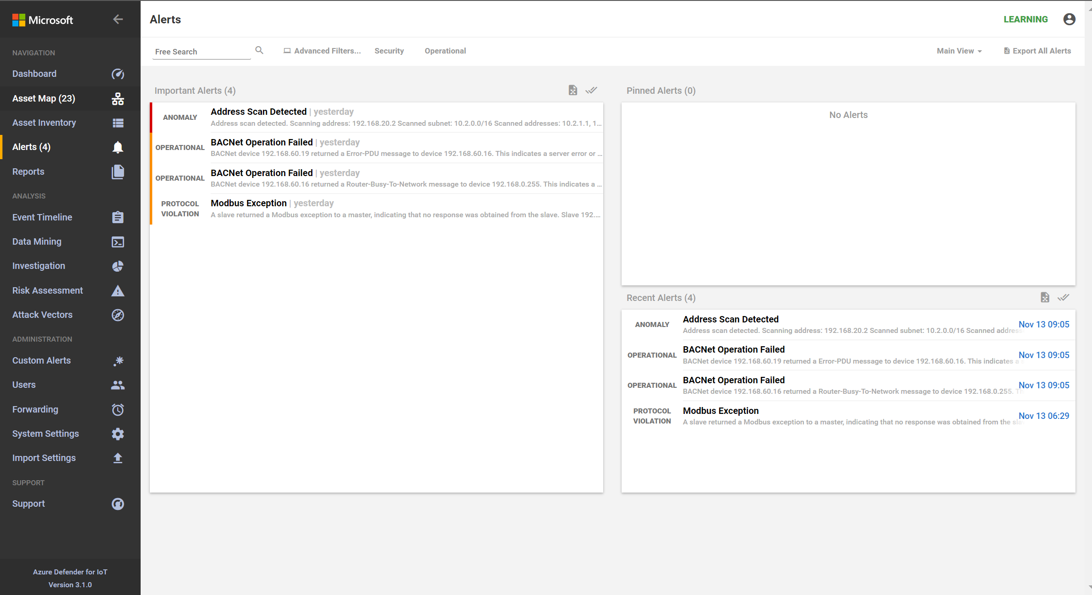

Slide 29
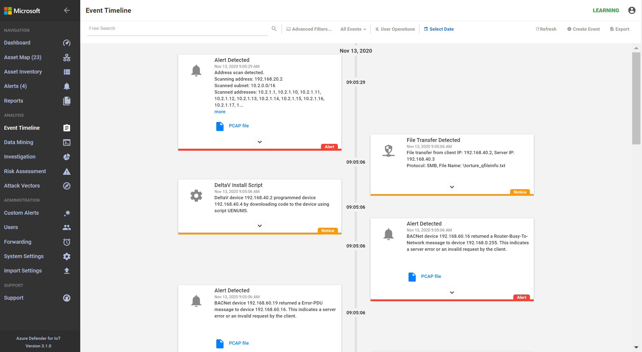

Slide 30
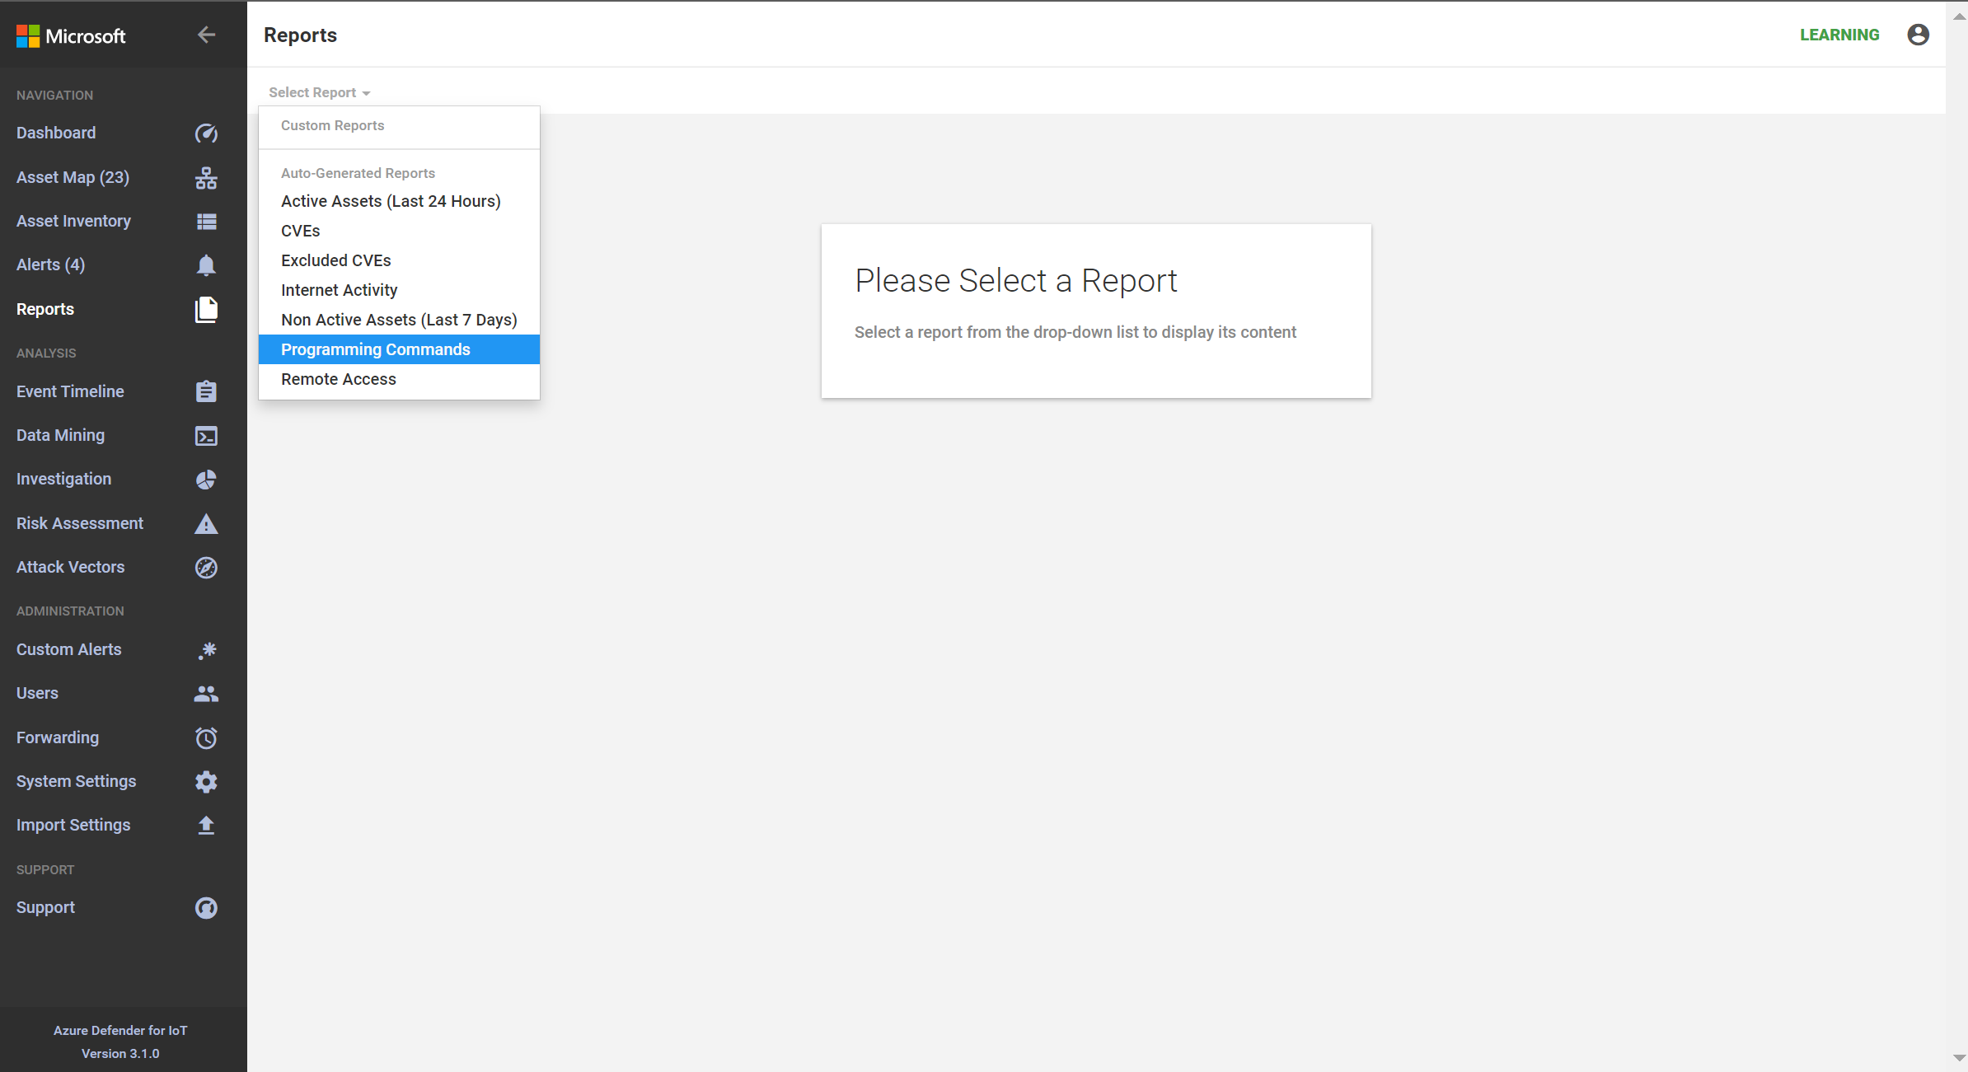
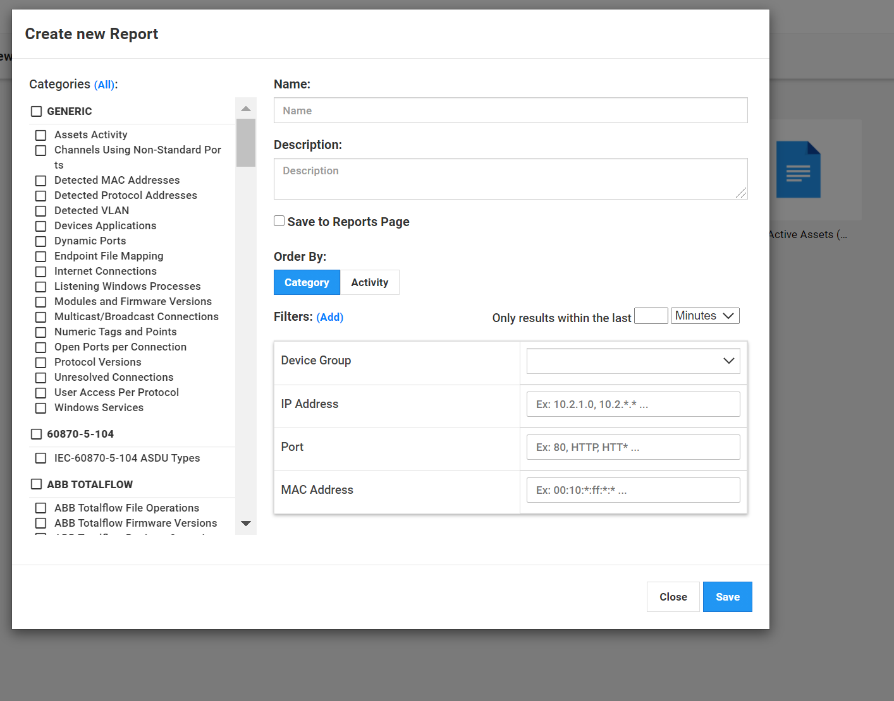

Slide 31
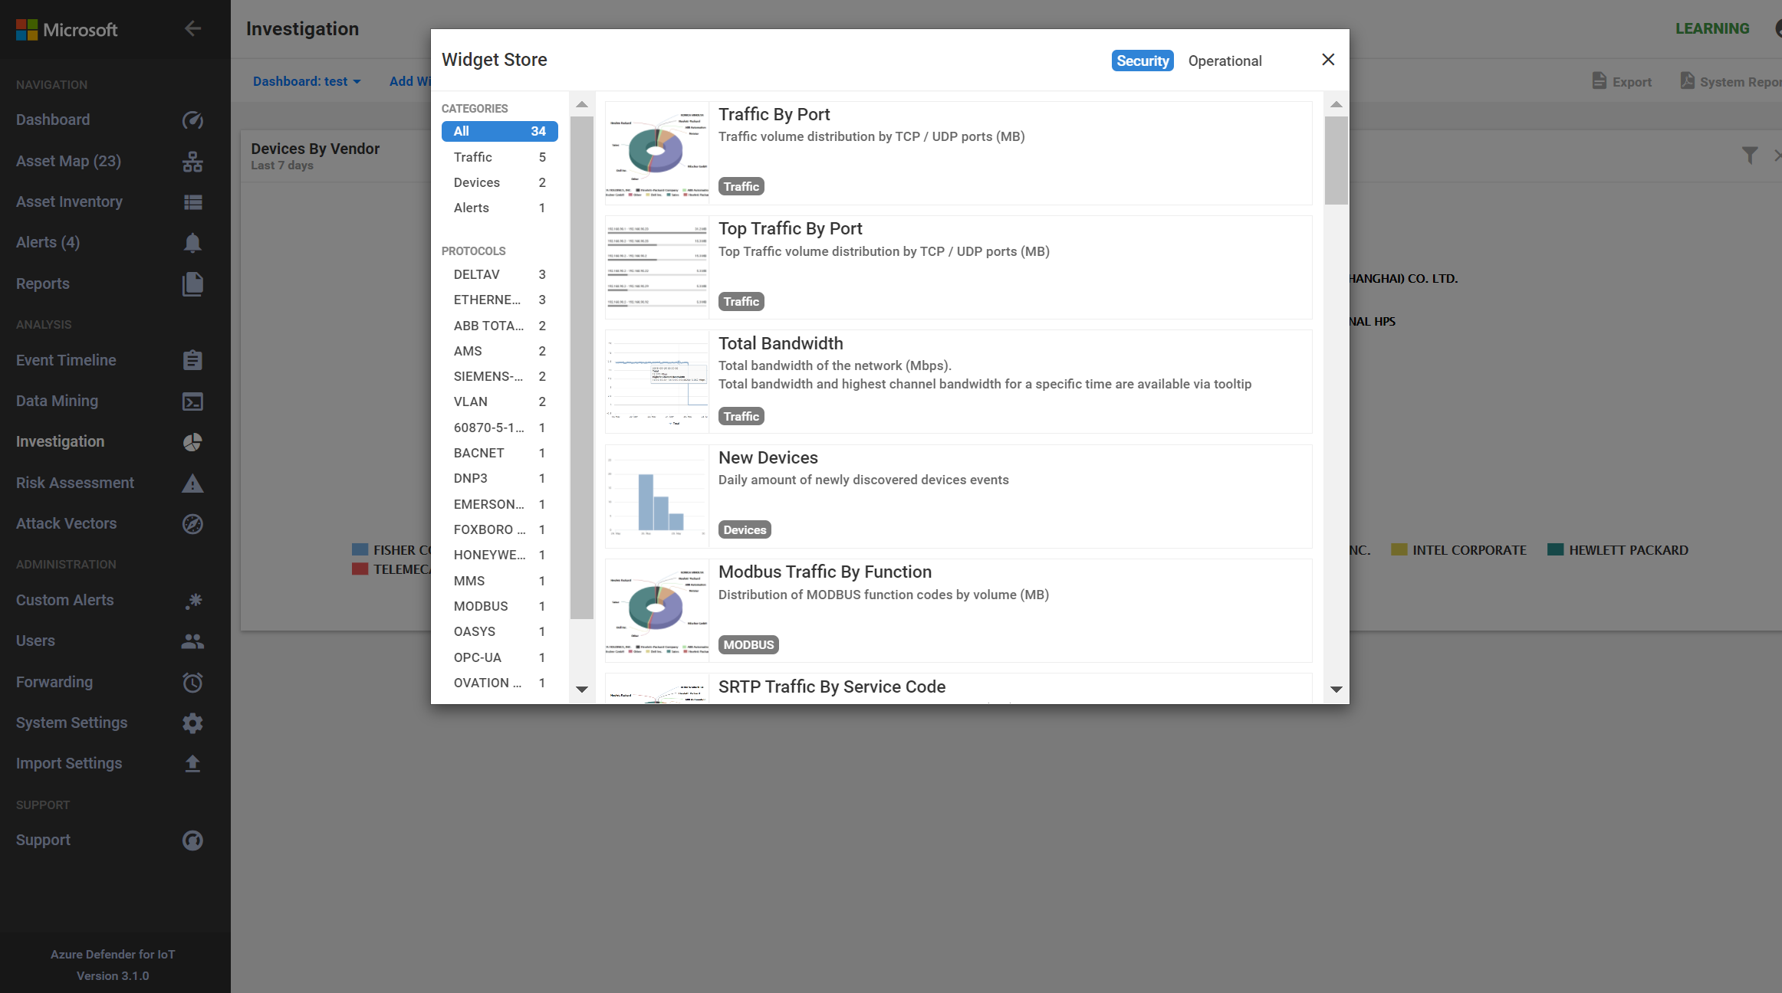

Slide 32
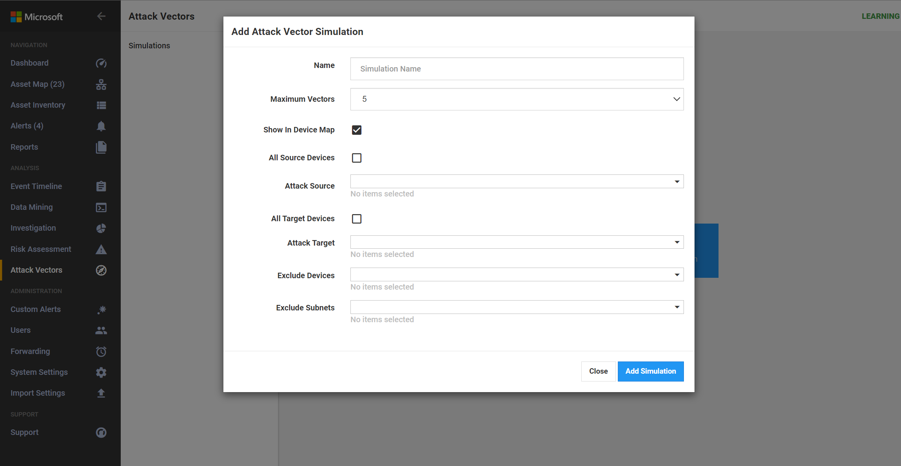

Slide 33
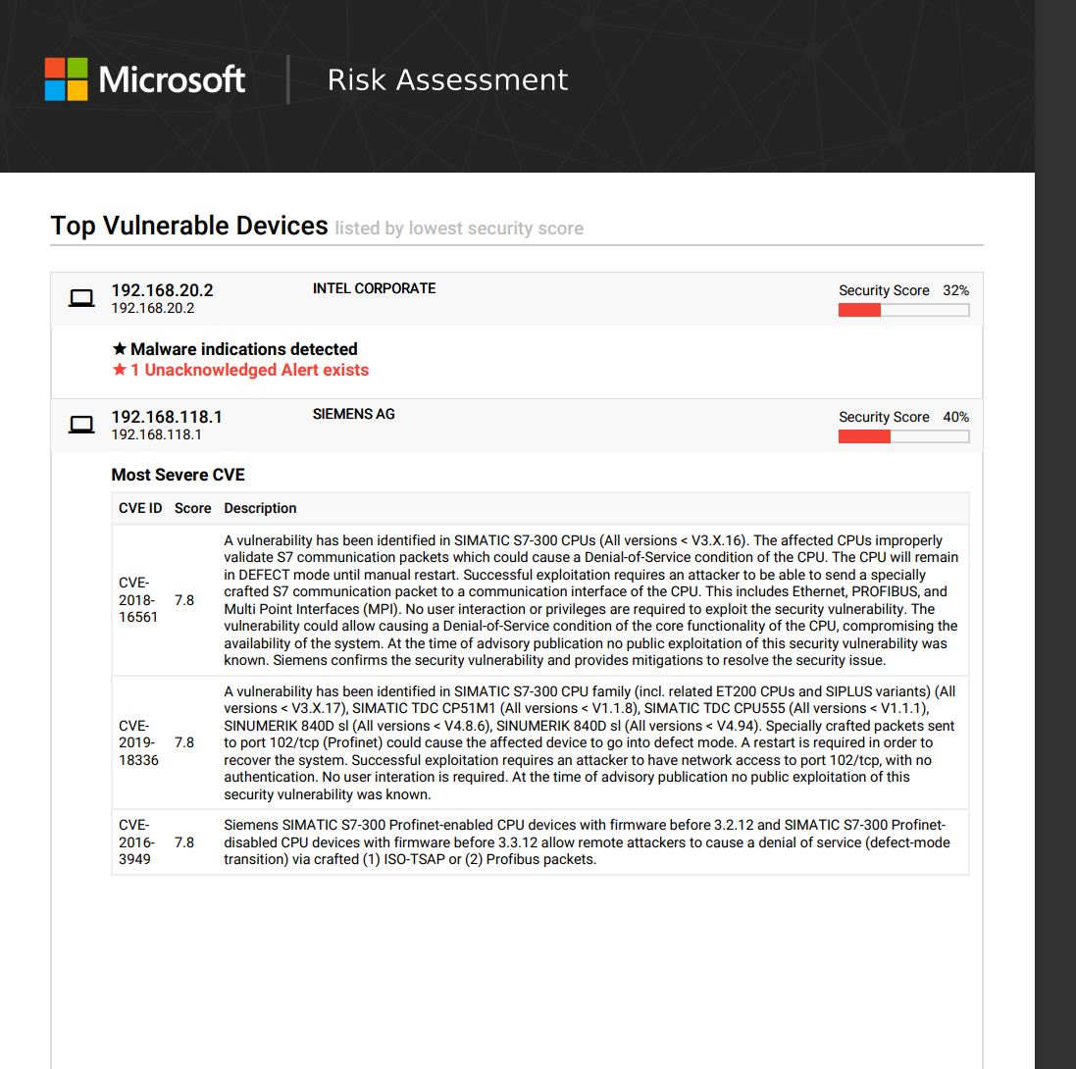
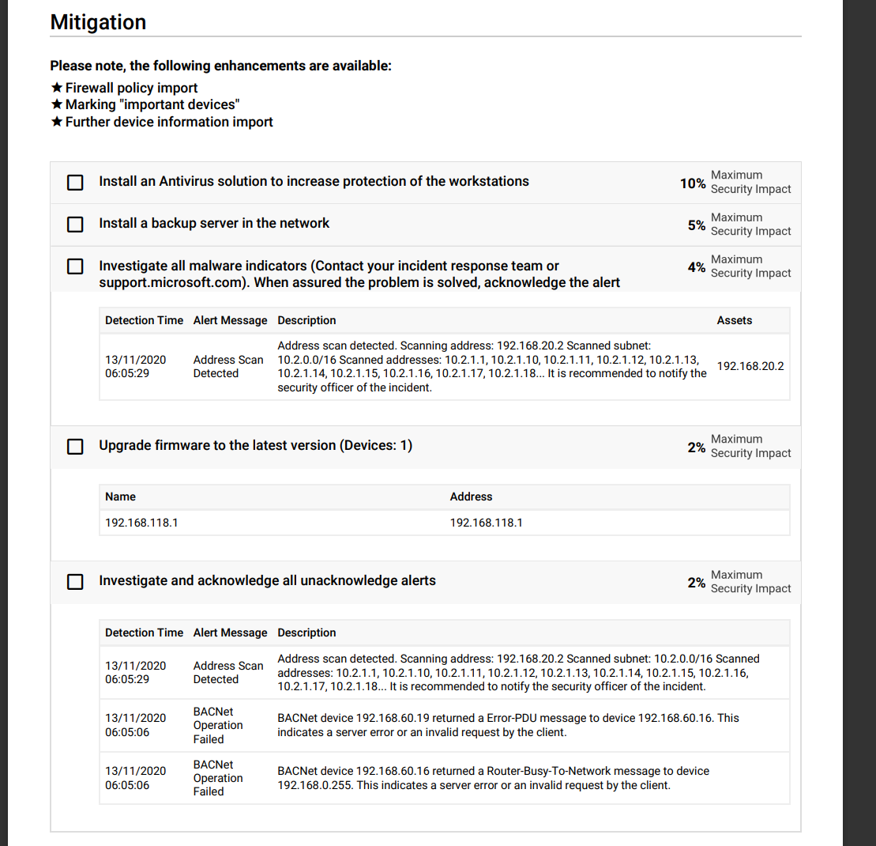
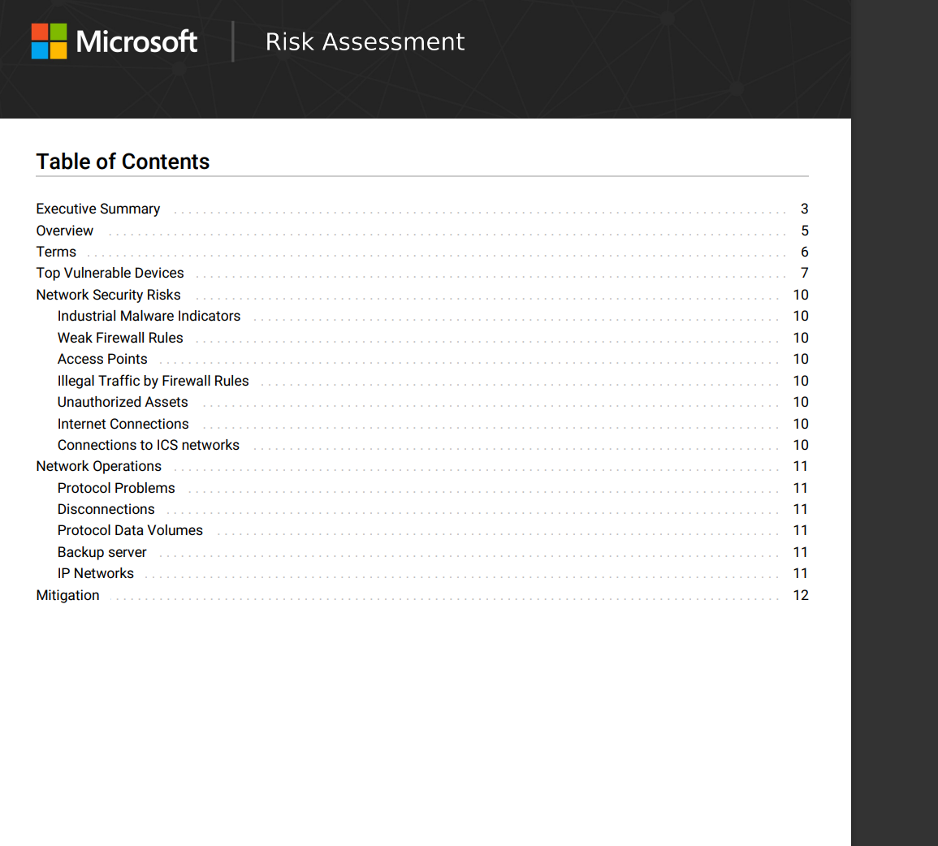
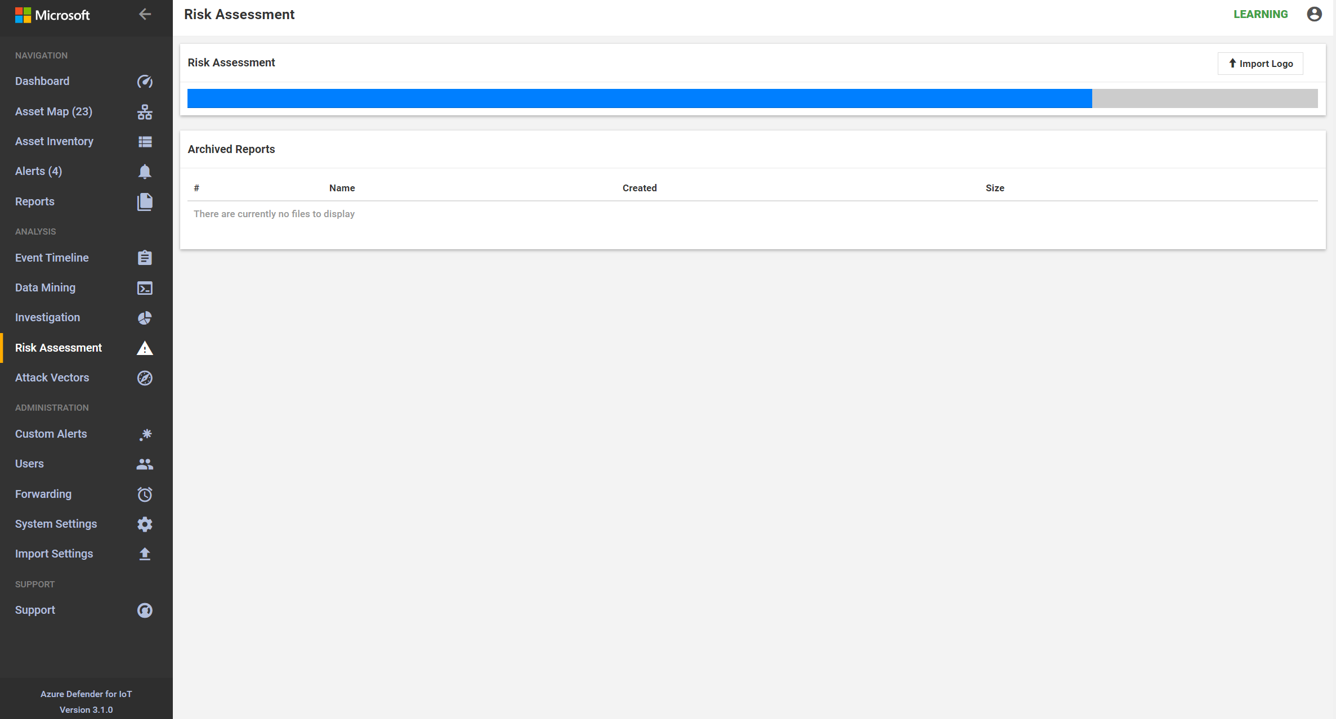
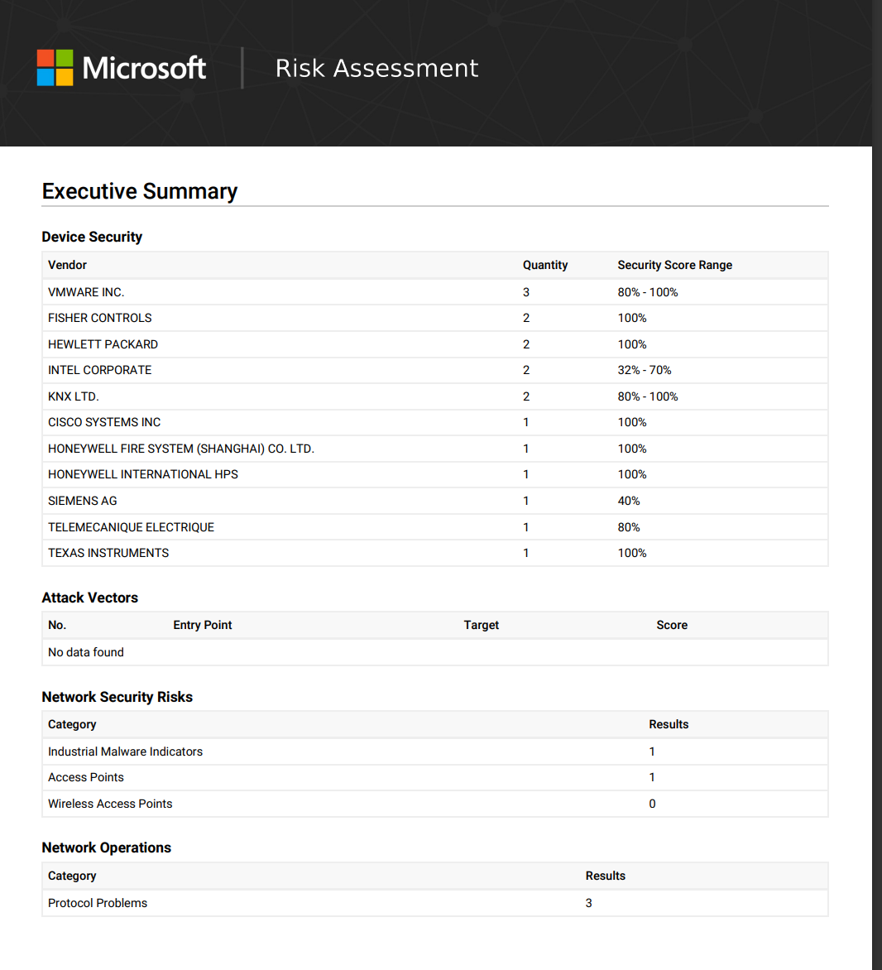
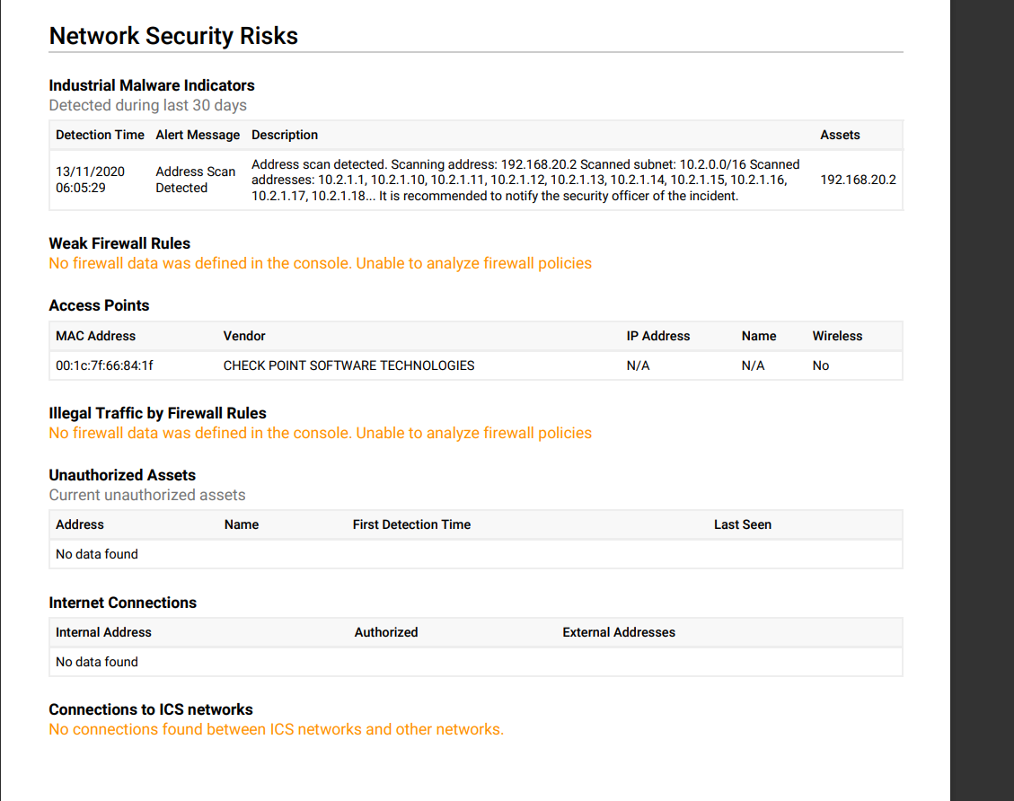
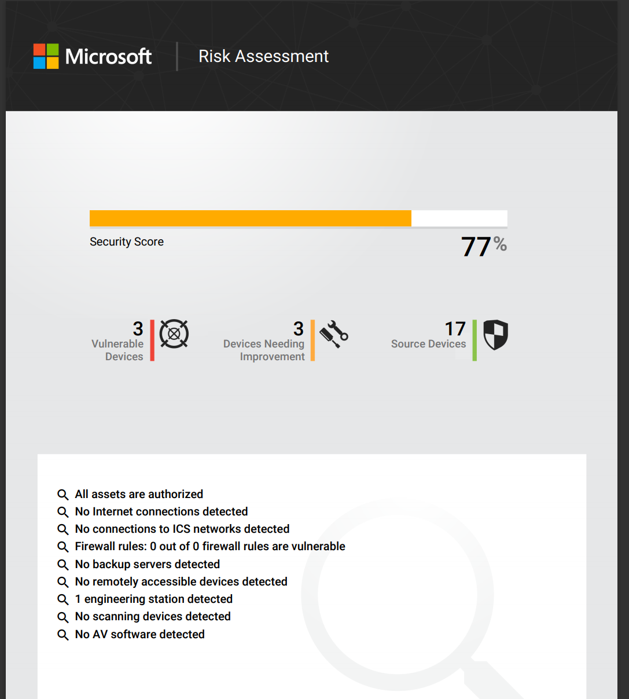

Slide 34
Опыт использования в Standoff

Slide 35
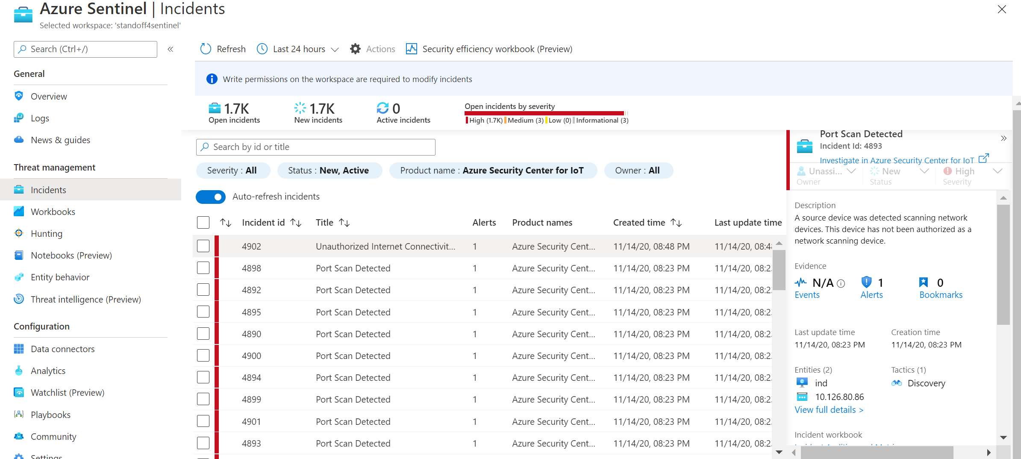
Принесло достаточно пользы
Решение о развертывании принято накануне фриза.
Развернуто за вечер (нестандартная конфигурация сети)
Автоматически произведена инвентаризация АСУ ТП сегмента и компонент
Глаза и уши команды в АСУ ТП
Интеграция с Sentinel обеспечила передачу оповещений в единую консоль

Slide 36
В итоге:
Защита технологических сетей требует специализированных инструментов
Azure Defender for IoT обеспечивает интеллектуальный мониторинг и оценку угроз OT/IIoT
Архитектура решения позволяет использовать его как полностью автономно, так и в связке с централизованным управлением инцидентами безопасности на базе Azure Sentinel

Slide 37
Соблюдайте социальную дистанцию и правила кибергигиены!

